Slide 1
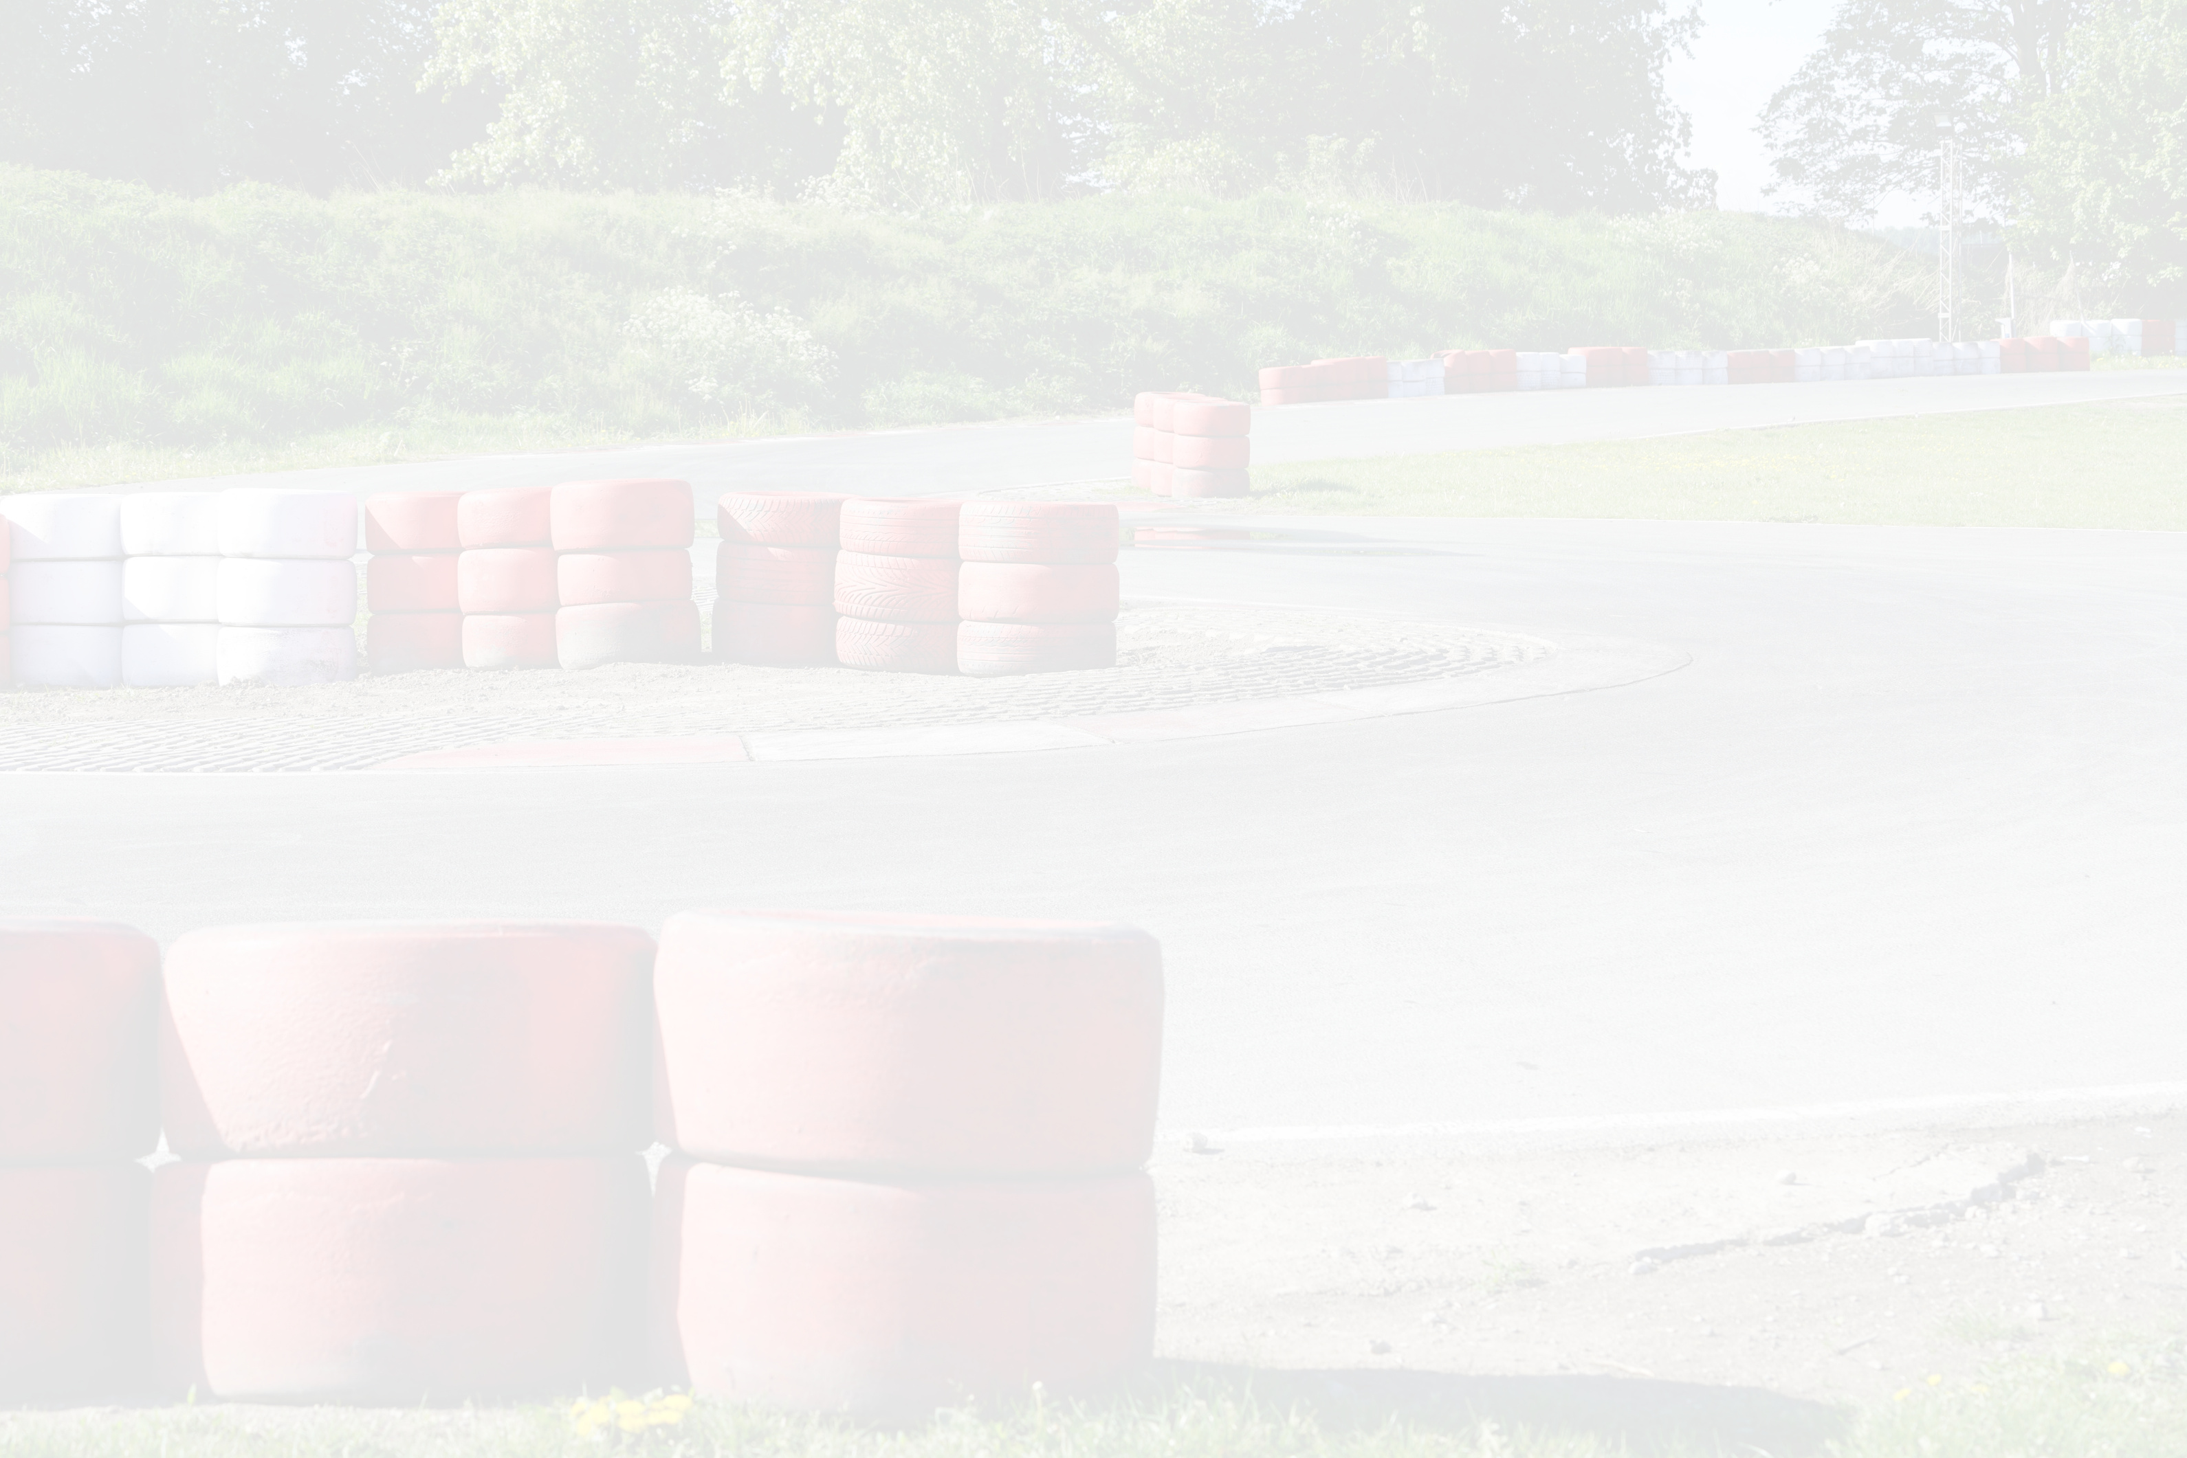



14
ZELFBOUW-CHASSIS FRAME BOVENZIJDE
Pagina 1 van 9
WWW.GREENKARTING.NL
Les 14

Slide 2
DE BOVENKANT VAN HET CHASSIS MAKEN
🔩 Werken aan de bovenste structuur van je kart
Pagina 2 van 9
WWW.GREENKARTING.NL
Les 14

Slide 3
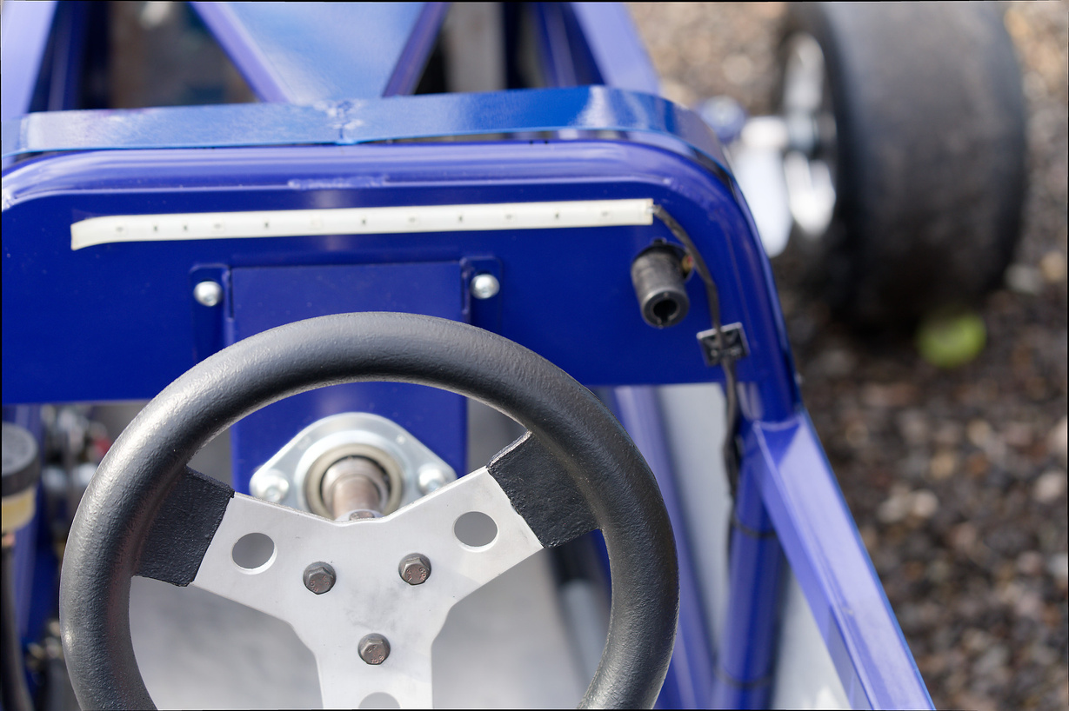
INLEIDING
JE HEBT HET BODEMFRAME GEBOUWD. NU GA JE VERDER MET DE BOVENZIJDE VAN HET FRAME.
DAT IS BELANGRIJK VOOR DE STEVIGHEID ÉN OM ONDERDELEN ZOALS HET STUUR, DE STOEL EN DE KAP TE KUNNEN MONTEREN.
IN DEZE MODULE LEER JE:
HOE JE DE BOVENZIJDE VAN HET FRAME OPBOUWT
WAAR JE OP MOET LETTEN BIJ HET METEN EN BUIGEN
WELKE TECHNOSKILLS JE NODIG HEBT
Pagina 3 van 9
WWW.GREENKARTING.NL
Les 14

Slide 4
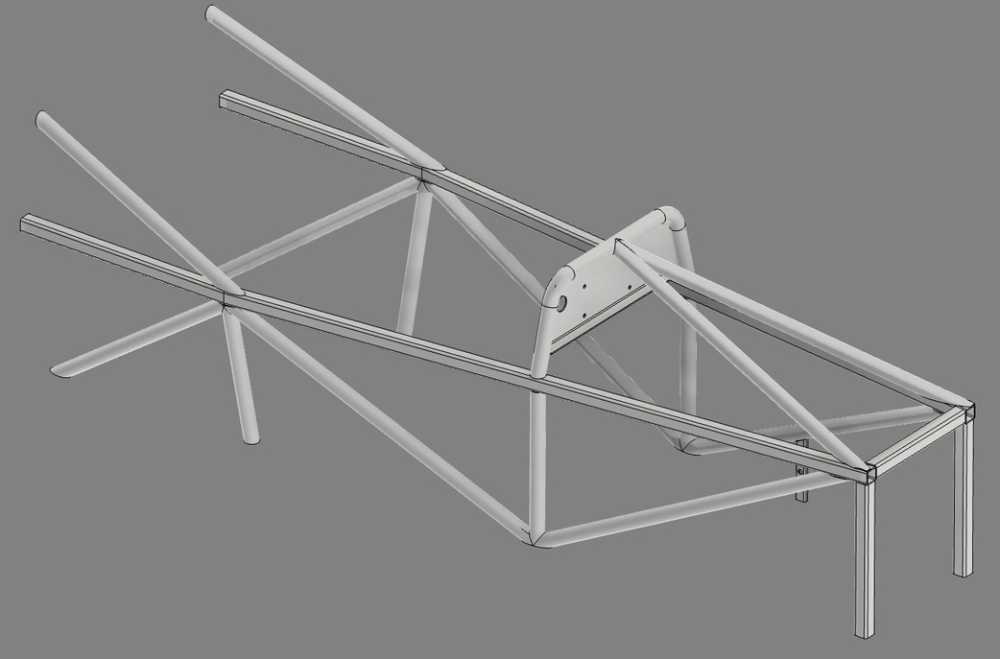
WWW.GREENKARTING.NL
WAT IS HET BOVENFRAME?
HET BOVENFRAME VORMT DE BOVENSTRUCTUUR VAN HET CHASSIS.
📐 HET BEPAALT:
HOE HOOG DE KART WORDT
WAAR DE STOEL EN HET STUUR KOMEN
HOE STERK DE TOTALE CONSTRUCTIE IS
WAAR HET DASHBOARD KOMT
👀 HET MOET GOED AANSLUITEN OP DE BODEM ÉN EXACT VOLGENS DE HOEKEN ZIJN!
Klik op de afbeelding voor een 3D beeld.
Pagina 4 van 9
WWW.GREENKARTING.NL
Les 14

Slide 5
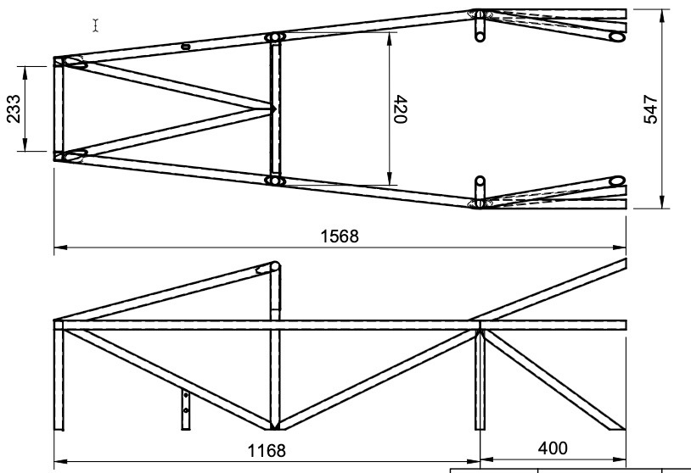
MATEN OVERNEMEN & BUIZEN OP MAAT
GEBRUIK DEZE ISO-TEKENINGEN:
📎 GREENKART BOVENZIJDE V1 DRAWING V1
📎 GREENKART BOVENZIJDE DASHBOARD DRAWING V1
LET OP:
LENGTE VAN DE BUIZEN
POSITIES VAN BOCHTEN OF KNIKKEN
LASVOLGORDE
🎯 MEET TWEE KEER, ZAAG ÉÉN KEER!
Pagina 5 van 9
WWW.GREENKARTING.NL
Les 14

Slide 6
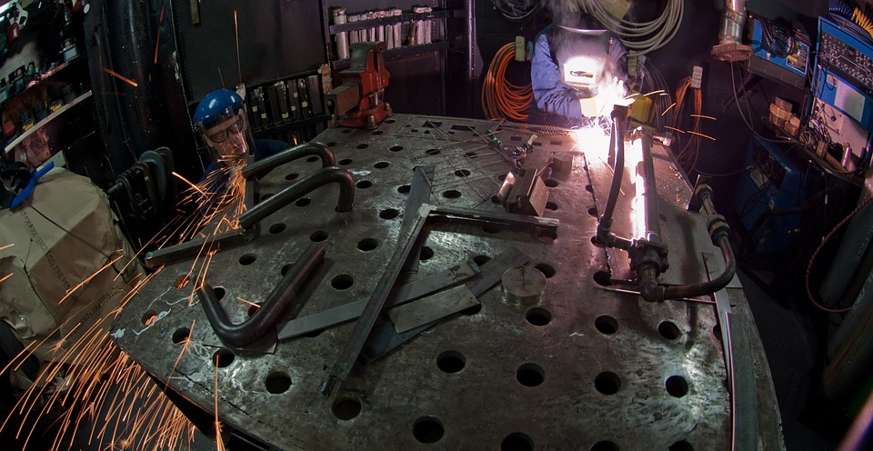
VEILIGHEID & CONTROLE
VOORDAT JE MONTEERT OF LAST:
✅ DRAAG PBM’S
✅ CONTROLEER OF ALLES NOG RECHT IS
✅ WERK OP EEN WATERPAS TAFEL
✅ CHECK OF BOVEN- EN ONDERFRAME GOED AANSLUITEN
⚠️ VERWISSEL NOOIT ONDER- EN BOVENKANT – DAT LEVERT PROBLEMEN OP BIJ MONTAGE!
Pagina 6 van 9
WWW.GREENKARTING.NL
Les 14

Slide 7
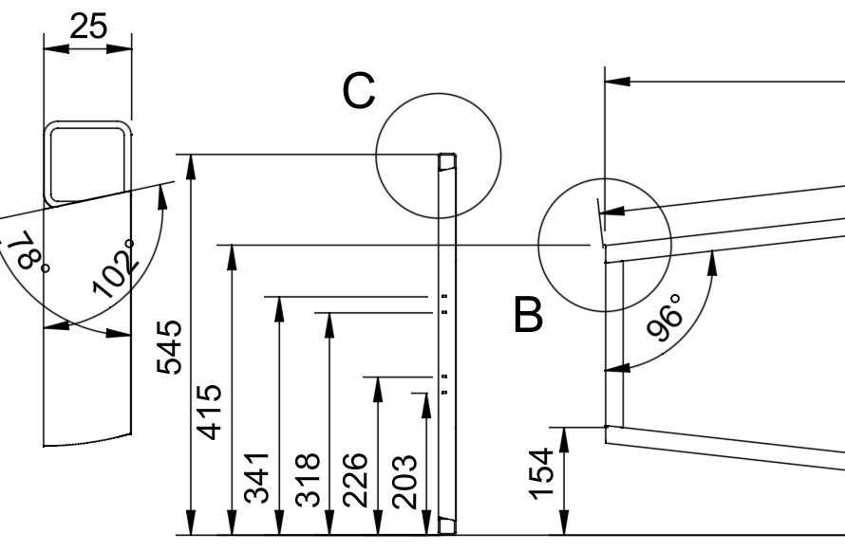
VOORBEELDSITUATIE: TEAM SKYFRAME
TEAM SKYFRAME:
MeeT ALLE BOVENBALKEN AF
PLAATST HET BOVENFRAME TIJDELIJK OP HET BODEMFRAME OM TE PASSEN
LAAT PAS DAARNA DEFINITIEF LASSEN
RESULTAAT: EEN STRAKKE, RECHTE EN STEVIGE BOVENKANT!
Pagina 7 van 9
WWW.GREENKARTING.NL
Les 14

Slide 8
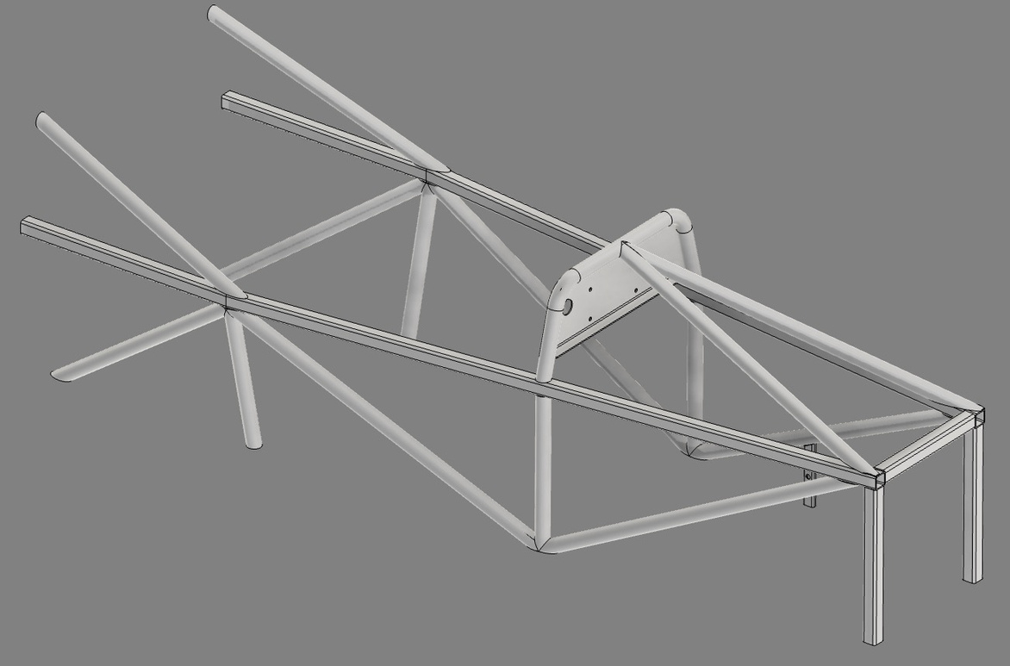
PRAKTIJKOPDRACHT 2: CONTROLE & VOORBEREIDING LASSEN
1. LEG HET BOVENFRAME OP DE JUISTE PLEK BOVENOP HET BODEMFRAME
2. CONTROLEER MET WATERPAS EN WINKELHAAK OF ALLES HAAKS, RECHT OF VOLGENS DE HOEKEN IS
3. LAAT CONTROLEREN DOOR DOCENT
4. BEREID DE LASNADEN VOOR (SCHOONMAKEN, KLEMMEN, PBM’S KLAARLEGGEN)
🔒 NIETS LASSEN ZONDER TOESTEMMING!
Pagina 8 van 9
WWW.GREENKARTING.NL
Les 14

Slide 9
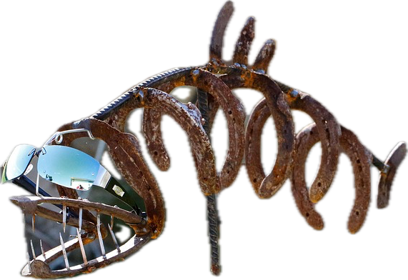
AFSLUITING
JE WEET NU:
✔️ HOE JE HET BOVENFRAME VAN HET CHASSIS MAAKT
✔️ HOE JE OP MAAT MAAKT EN CONTROLEERT
✔️ HOE JE VEILIG WERKT EN FOUTEN VOORKOMT
👉 IS ALLES GECONTROLEERD? DAN MAG JE DE BOVENZIJDE VASTZETTEN EN VERDER MET DE ZIJWANDEN OF VERSTEVIGINGEN VAN HET CHASSIS.
Pagina 9 van 9
WWW.GREENKARTING.NL
Les 14

